Slide 1
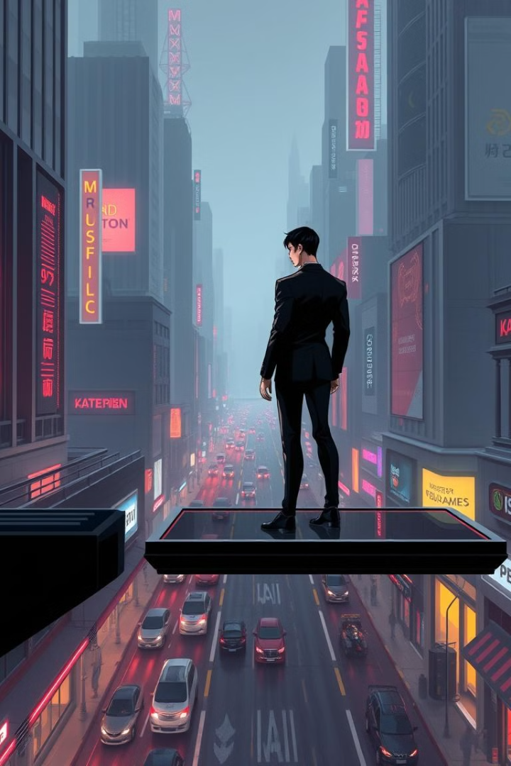
Террария
Проект «Террария» - 2D-игра, разработанная на Pygame, с элементами платформера и RPG. Игрок исследует мир, собирает монетки, сражается с злодеями.
vdsds

Slide 2
Авторы
Маслов Александр
Портнов Георгий

Slide 3
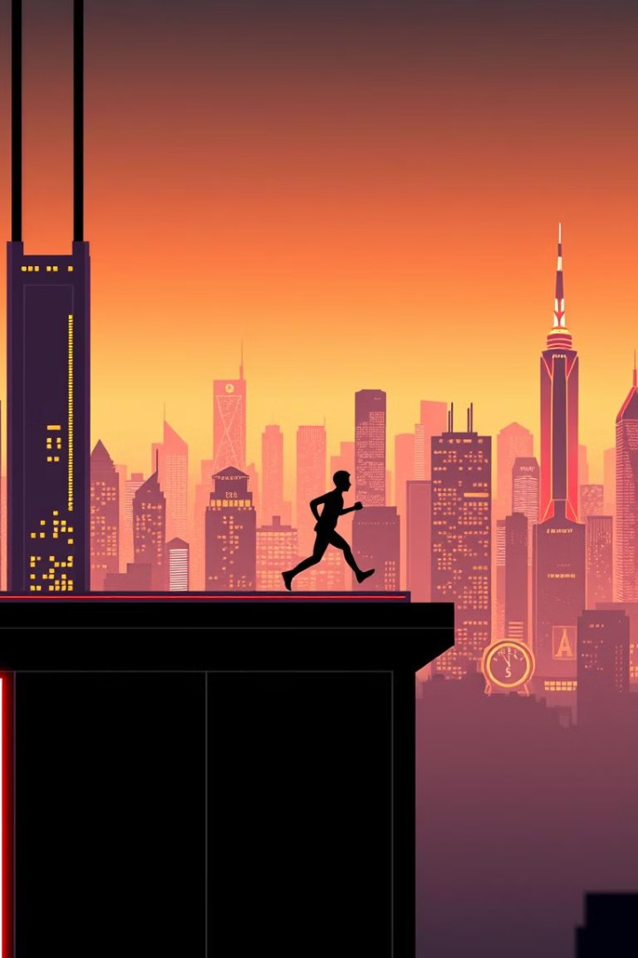
Цель и основные механики игры
1
Цель
2
Механики
Исследование мира, сбор монет, победа над врагами
Платформер, RPG, стратегия
3
Особенности
Компенсация урона монетками, развитие персонажа

Slide 4
Игровой мир и персонажи
Мир
Персонажи
Сгенерированный мир, состоящий из различных биомов: леса, пещеры, горы
Игрок управляет персонажем, который может бегать, прыгать, атаковать

Slide 5
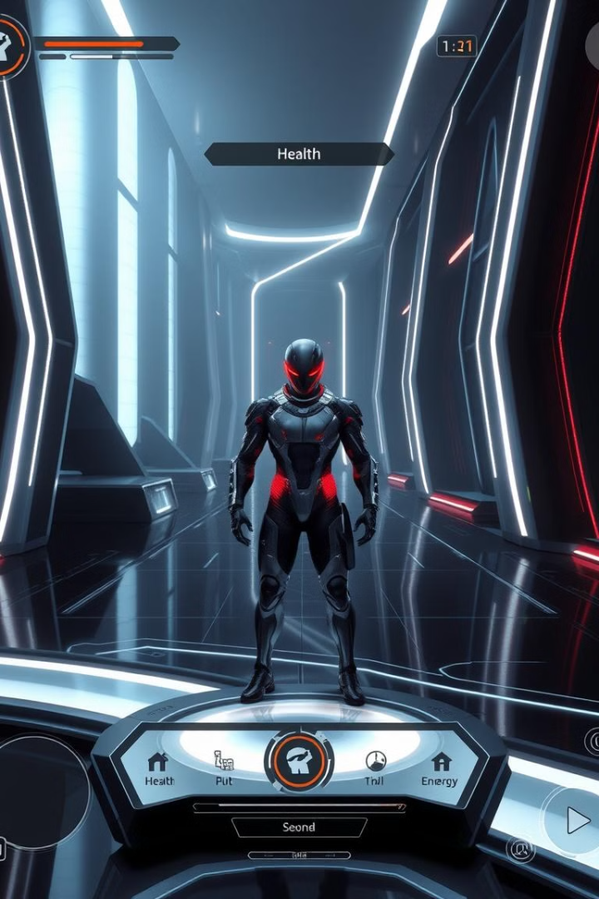



Управление и пользовательский интерфейс
Клавиатура
Интерфейс
WASD - движение, пробел - прыжок, мышь - атака
Отображение состояния персонажа, инвентаря, карты
Настройки
Регулировка громкости, графики, управления

Slide 6
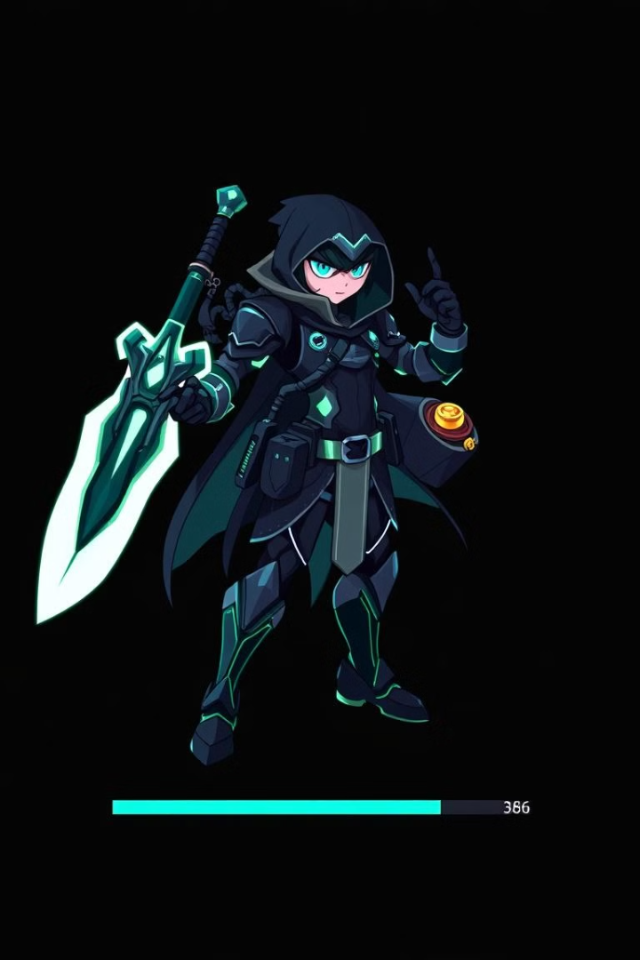
Система прокачки и сбора ресурсов
1
Сбор ресурсов
Дрова, руда, камни, монетки
2
Прокачка
Увеличение здоровья, силы, скорости
3
Крафт
Создание оружия, брони, инструментов

Slide 7
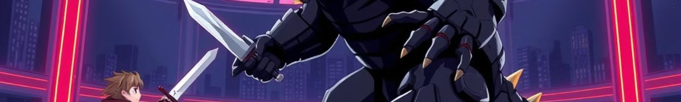



Враги и боссы
Враги
Разные виды: пауки, слизни, скелеты, зомби
Боссы
Сильные враги, требующие особой тактики
Награды
Редкие предметы, опыт, монетки

Slide 8

Заключение и будущие планы
Террария - проект, демонстрирующий основные принципы разработки игр на Pygame. В будущем планируется добавить больше контента: новых врагов, предметов, локаций. Возможно, будет реализована сетевая многопользовательская игра.

